Slide 1
兄弟们！姐妹们！
还在为剪视频需要填表而烦恼吗？
还在为倍速看直播来不及记录时间而痛苦吗？？
还在为乱七八糟的英文冒号所困扰吗？？？
就在今天！好消息来啦！！！
打下来！
双十一活动，主播帮你把剪视频的时间
不要9998 也不要99998 只要999998
解放双手带回家！

Slide 2
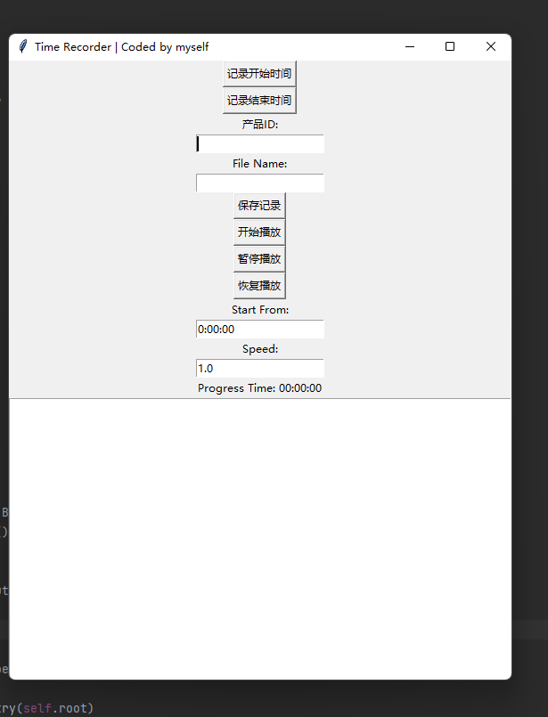
填写产品id
完整视频名(.mp4
每次点击开始时间、结束时间后，都需要点击，以保存单条记录

Slide 3
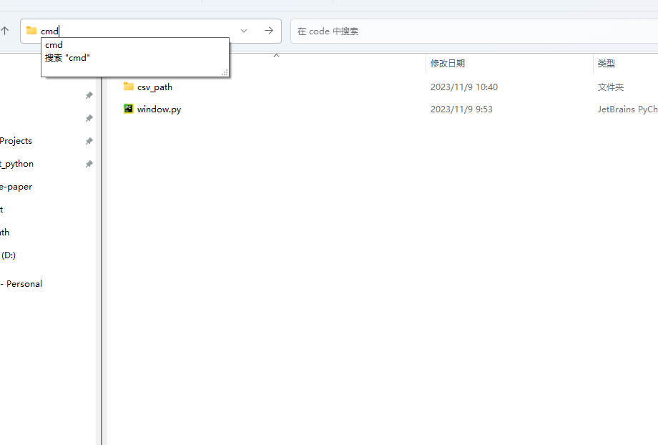
运行步骤：
1.打开代码保存路径，并在文件夹上方路径信息中输入cmd敲击回车
建议路径组织为图中形式，单独新建一个保存历史csv的文件夹

Slide 4
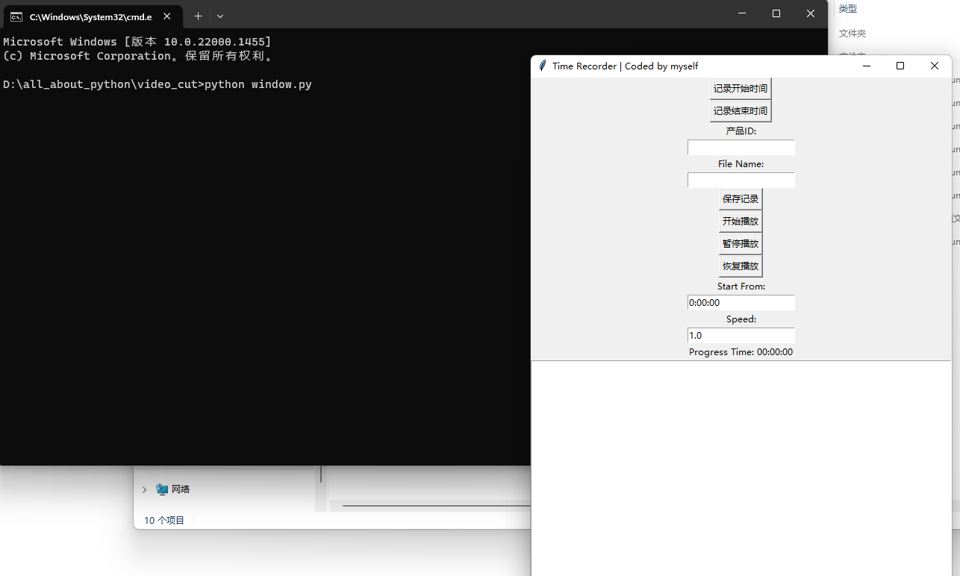
运行步骤：
2.在命令行中输入python window.py，再次回车，出现软件界面
运行前确保python已经配置到全局环境中，如若不然，在IDE（如PyCharm/VSCode）中打开

Slide 5
使用说明：
环境说明：测试环境内使用的Python版本为py3.7，标准库
软件支持特定倍速播放、从特定起始位置播放。其中特定位置播放时间设置好后敲击回车，控制台会出现成功设置的信息，特定倍速播放不需要回车，设置完成后直接开始播放即可
为降低使用门槛，软件中都为Python标准库，默认导出csv文件，最后上交的文件依然为群里发布的video_info.xlsx文件，需要各位自行整理
切记：每次生成的csv文件都会在下一次运行软件时被覆盖，因此建议大家在代码运行路径下再新建一个文件夹用于保存单次的csv结果，最后上交时对每一个csv文件做合并。合并csv文件的代码后续也会在群里发布
测试中发现，如果需要设置从特定位置开始播放视频，建议设置位置后，敲击回车，待控制台出现成功设置位置的信息后，再设置倍速播放
接上一条，建议大家的使用逻辑为：设置开始时间→设置视频倍速→同步点击视频播放和软件内播放按钮→在软件中填写相关信息
由于时间仓促，代码量有限，仅能满足功能大体完整，更多逻辑还很潦草，建议大家在最初使用的几次中，及时查看csv文件记录是否保存正常。另，如果后续使用中发现重大bug还请及时反馈

